Slide 1
МИНИСТЕРСТВО ОБРАЗОВАНИЯ МОСКОВСКОЙ ОБЛАСТИ
Государственное бюджетное профессиональное образовательное учреждение
Московской области
«ДМИТРОВСКИЙ ТЕХНИКУМ»
ВЫПУСКНАЯ КВАЛИФИКАЦИОННАЯ РАБОТА НА ТЕМУ:
Разработка автоматизированной системы для организации
ООО «Dom-Home»
Выполнил студент гр. 44
Мараховский Александр Геннадьевич
Специальность 09.02.07
«Информационные системы и программирование»

Slide 2
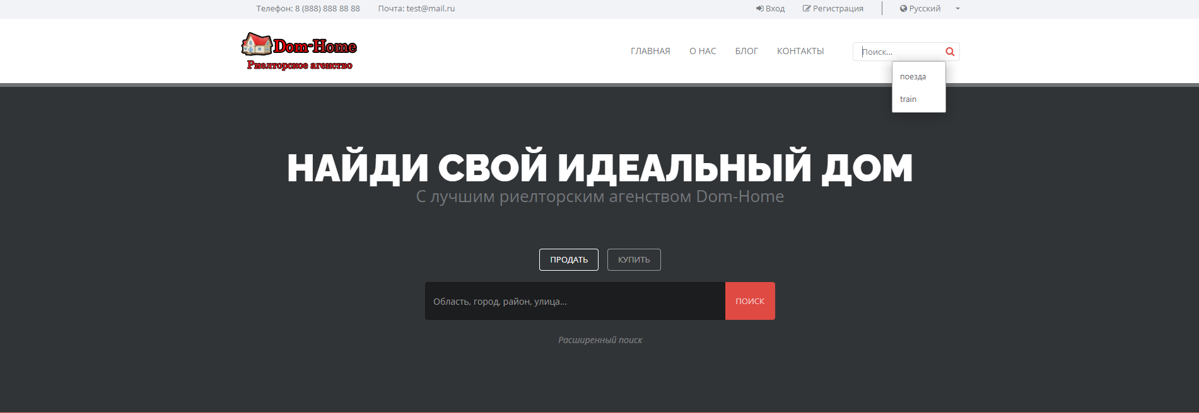
Скрипт «Поиск»
Работа скрипта была реализована при помощи языка программирования
JavaScript и HTML

Slide 3
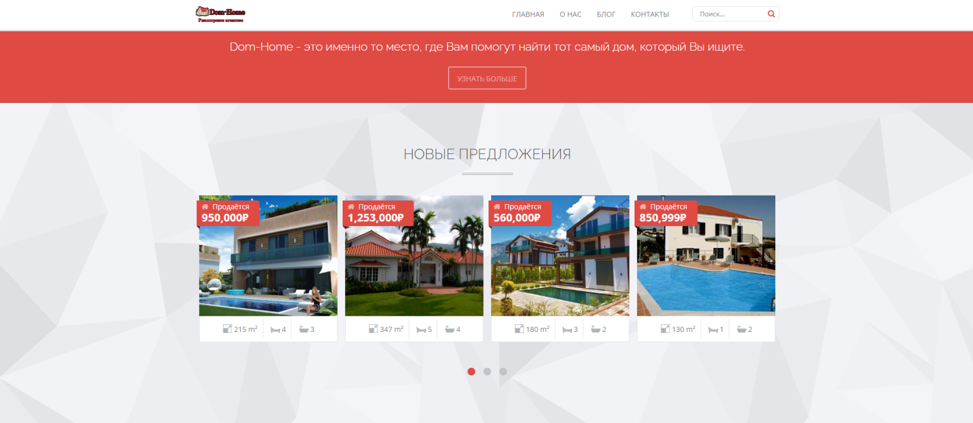
Скрипт «Слайдер» и «Анимация для блоков».
Анимации и скрипт реализованы при помощи
языка программирования JavaScript

Slide 4
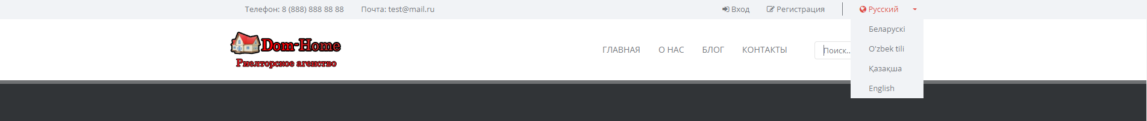
Скрипта «Выбор языка»
Скрипт реализован при помощи языка программирования
JavaScript и HTML.

Slide 5
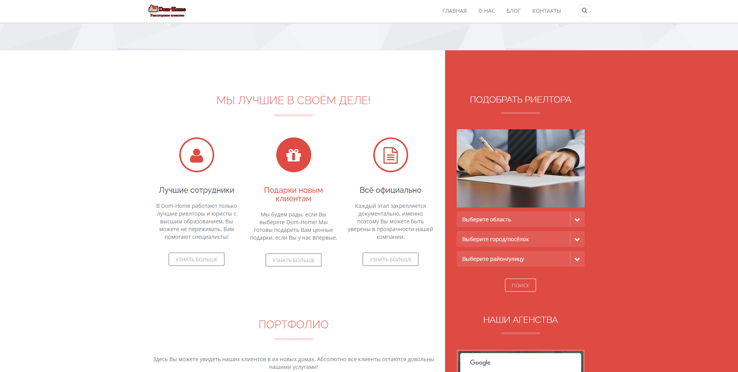
Блок с преимуществами организации и автоматизированная система
Блок реализован при помощи HTML и JavaScript.
Скрипт автоматизирует подбор агентов.

Slide 6
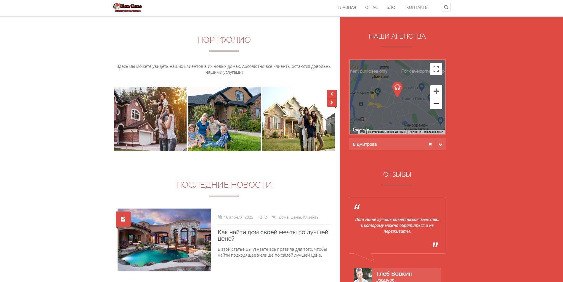
Блок «Портфолио» и скрипт с выбором агентства
Анимации и выборка реализованы при помощи
языка программирования JavaScript.

Slide 7
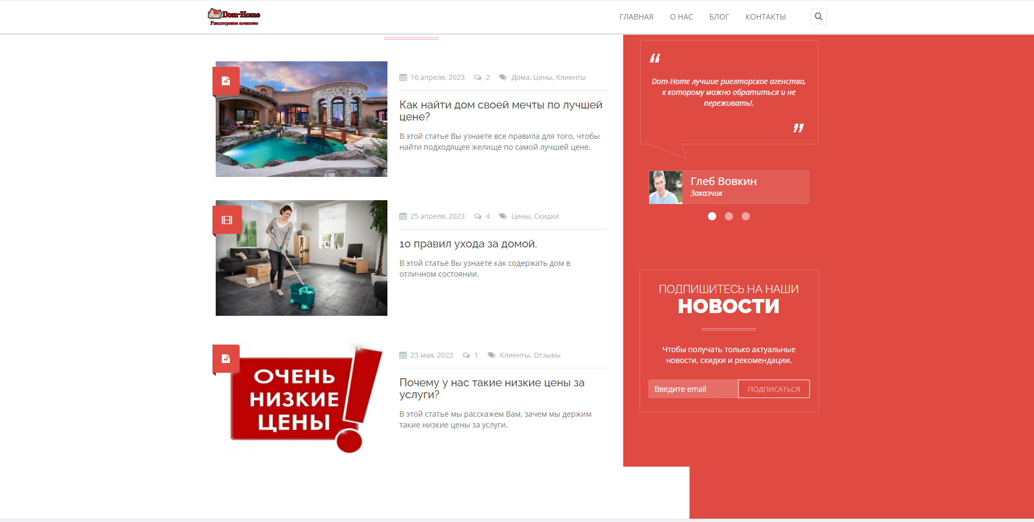
Демонстрация работы скрипта «Наши цены».
Анимации реализованы при помощи языка программирования JavaScript.
Скрипт «Подписка на новости» реализован при помощи HTML и JavaScript

Slide 8
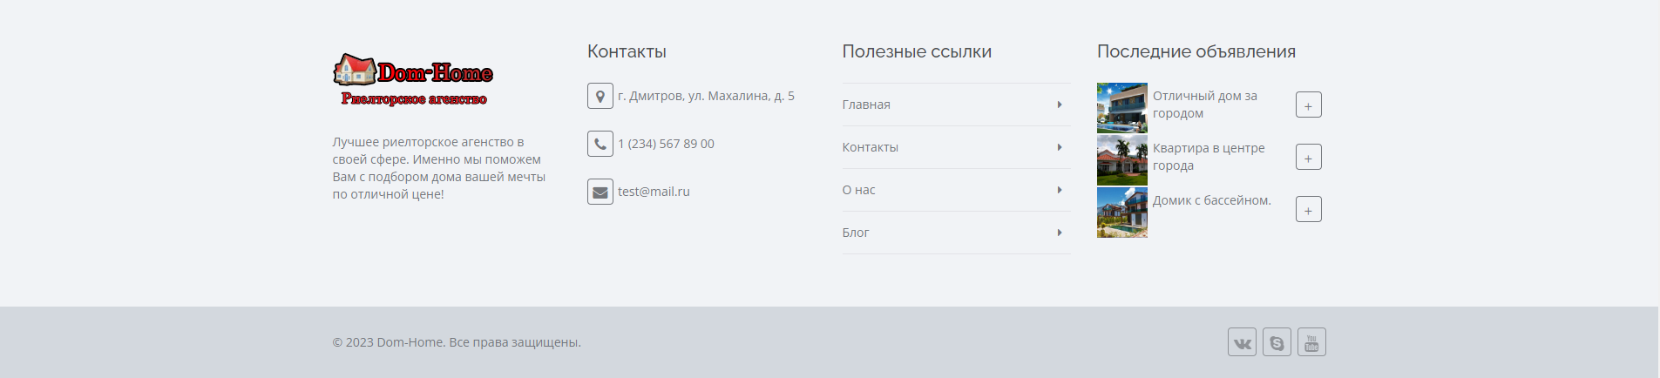
Блок «Подвал».
Анимации реализованы при помощи языка программирования JavaScript.

Slide 9
Библиотеки и скрипты
В работе использовались библиотеки.
Одна из них библиотека bootstrap.

Slide 10
Библиотеки и скрипты
Так же в работе использовалась библиотека Jquery.

Slide 11
Спасибо за внимание!

